Slide 1
Mater y Mis - Mawrth 2024

Slide 2
Fis diwethaf, gofynnon ni “Beth fyset ti’n newid taset ti’n Brif Weinidog?”
Dyma blas ar eich atebion:

Slide 3
👏 Fe glywon ni gan 600 ohonoch chi o bob rhan o Gymru
Dyma’r prif bethau hoffech chi ei wneud:
💰 Mwy o arian i deuluoedd/gwneud pethau yn rhatach
🚍 Gwella trafnidiaeth gyhoeddus fel bysiau a threnau
🚦Newid y derfyn gyflymder 20mya
🏥 Mwy o ysbytai a llai o aros ar gyfer triniaeth
🏫 Newid rhai pethau rydych chi’n dysgu amdanynt yn yr ysgol
♻️ Gwneud eich ardal leol yn glanach
🏠 Mwy o help i bobl sydd heb gartref
🗣️ Diolch! Byddwn ni’n rhannu eich barn gyda’r Brif Weinidog newydd!

Slide 4
Mae Mater mis Mawrth yn gofyn eich barn am ginio ysgol.
Mae’n gysylltiedig ag Erthygl 24 o Gonfensiwn y Cenhedloedd Unedig ar Hawliau’r Plentyn:
'Mae gen i hawl i fod mor iach â phosib.’

Slide 5
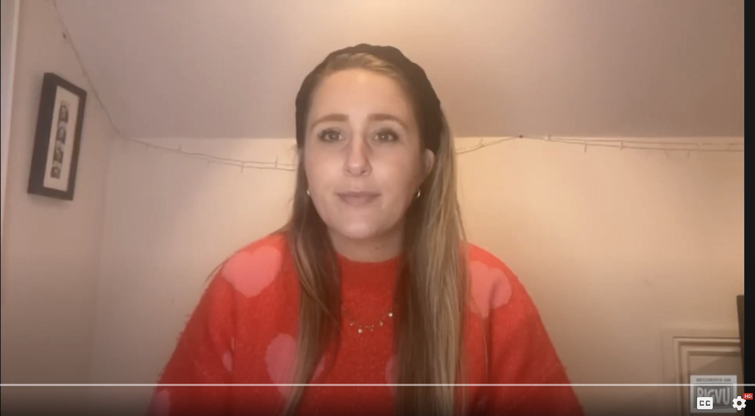
🎥 Mater mis Mawrth: Beth yw eich barn am ginio ysgol?
Notes:
Nodiadau i athrawon/gweithwyr ieuenctid:
Linc fideo - https://www.youtube.com/watch?v=t2gnef434eA

Slide 6
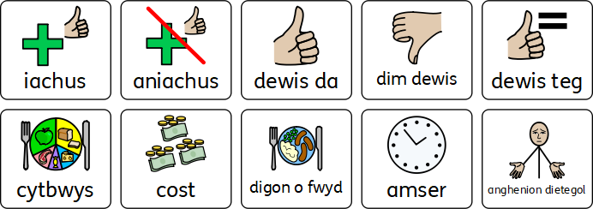
Meddyliwch am-
Beth ydych chi'n hoffi am ginio ysgol?
Beth fyddech chi'n newid i wneud nhw’n well?
Dyma rhai syniadau i helpu chi feddwl:
Notes:
Mae'r lluniau ar y sleid hon i gefnogi'ch dysgwyr i feddwl am yr hyn maen nhw'n ei fwynhau am ginio ysgol a beth fydden nhw'n ei newid i'w gwella.
Cefnogaeth ychwanegol: Lawrlwythwch PDF Mat Siarad - https://www.childcomwales.org.uk/wp-content/uploads/2024/03/MM-Mawrth-Mat-Siarad.pdf

Slide 7
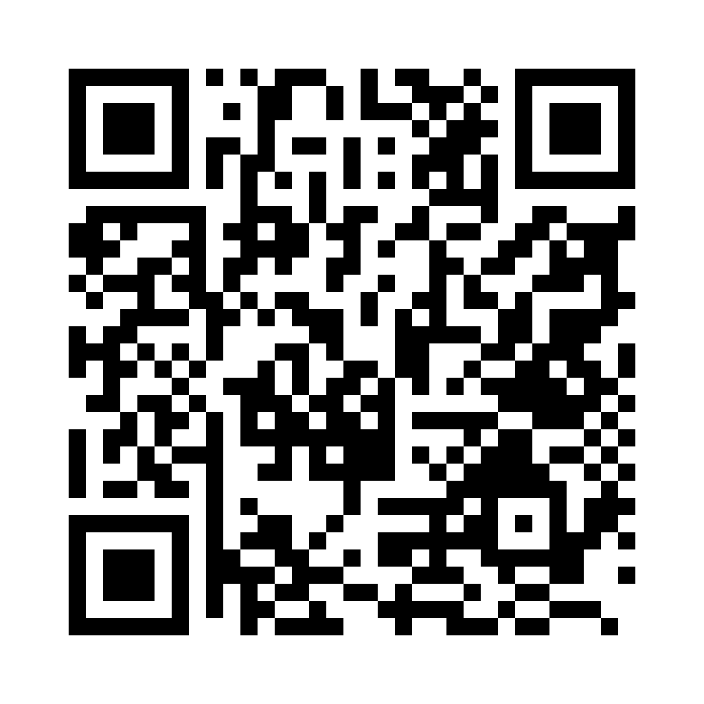
Rhannwch eich syniadau gyda ni trwy ddefnyddio y côd QR neu y linc
Gall plant a phobl ifanc wneud hyn yn annibynnol neu fe all athro gwneud ar ran pawb
https://online1.snapsurveys.com/6jg2ly
Notes:
Linc yr holiadur: https://online1.snapsurveys.com/6jg2ly

Slide 8
Diolch!
Mater y Mis ar gyfer mis Ebrill yw:
- Teithiau i Ysgol
Bydd hyn ar gael ar ein gwefan ar ddydd Llun, Ebrill 8fed.

